Slide 1
Reflecties op de Angelsaksisch Georiënteerde Vrijmetselarij
Rien Heijdanus
10 november 2021
Rotterdam

Slide 2
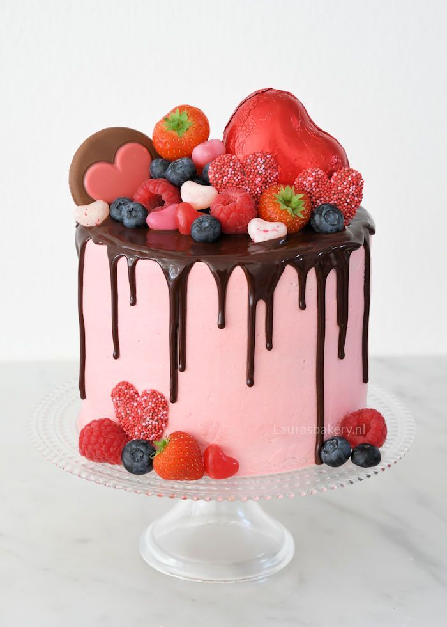
Er is een maconniek probleem:
Om dat probleem inzichtelijk te maken gebruik ik het beeld van een maconnieke taart

Slide 3
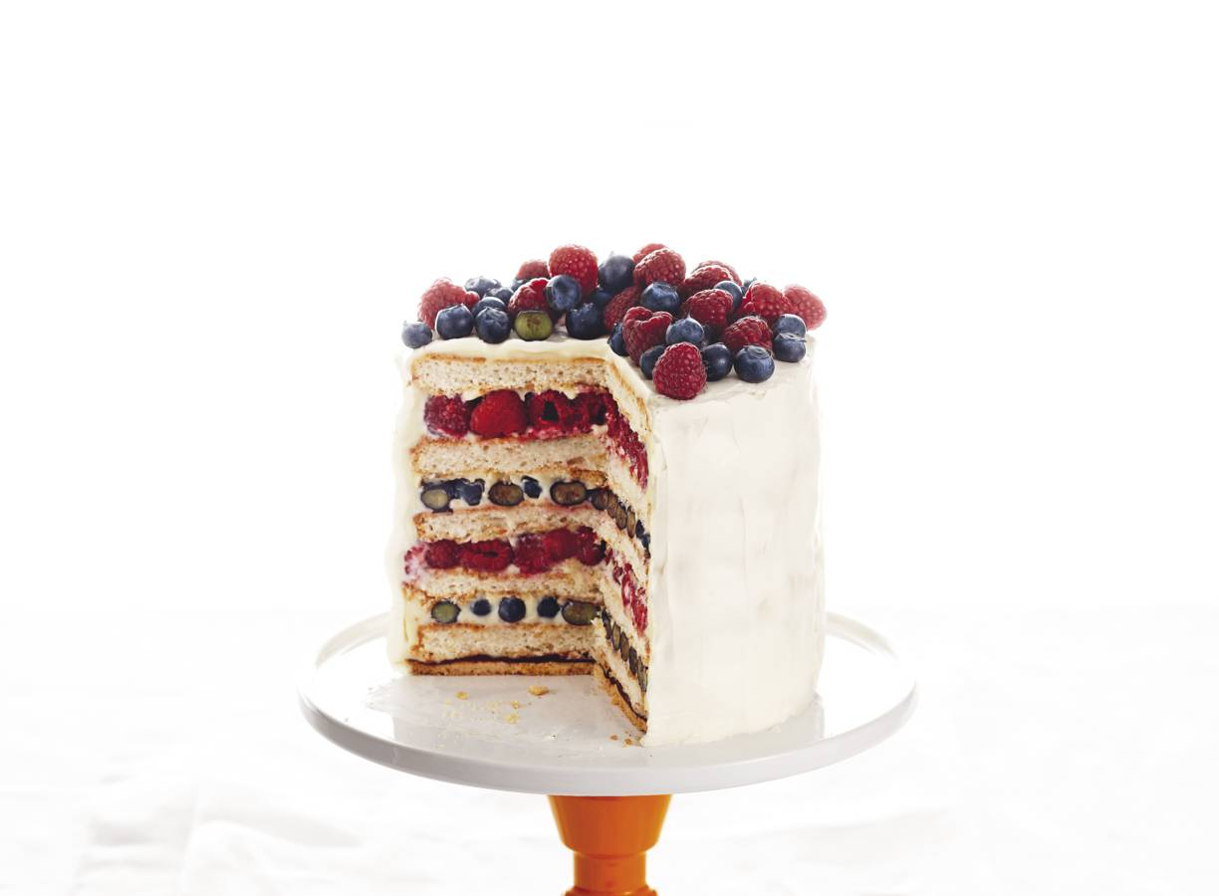
Laagjestaart met Maconniek fruit

Slide 4
Drie kritische vragen vanuit het patisserie-college
Is door de tijd de vrijmetselarij niet verkleefd geraakt aan haar eigen status?
Heeft de vrijmetselarij zijn ziel verkocht?
Is de huidige crisis van de UGLE niet het gevolg van langdurige assimilatie van de UGLE en haar rechtsvoorgangers met de traditioneel christelijke cultuur?

Slide 5
Engelse Vrijmetselarij: 3 eeuwen transitie [1717-2021]
*1717 Vertrekpunt: compromis godsdienst - Verlichting
*1760 godsdienstig ↑ moraliteit ↑ theïsme↑ Three Knocks
*1813 sacrale ↓ moraliteit ↑ theïsme ↑ Union

Slide 6
Engelse Vrijmetselarij: 3 eeuwen transitie [1717-2021]
*1950 godsdienst ↓ moraliteit theïsme ↓
-Secularisatie -Victoriaans religieus
burgerlijke moraliteit
-Van religieuze domein
naar publieke domein
-kerk ⴕ
-UGLE [identiteit]

Slide 7
Engelse Vrijmetselarij: 3 eeuwen transitie [1717-2021]
*1960
*2017

Slide 8
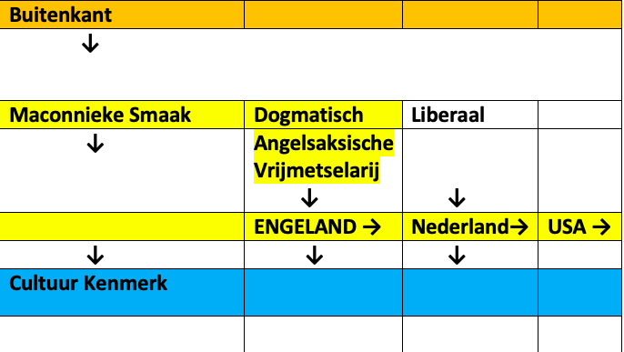
Lagen van de Maconnieke Taart

Slide 9
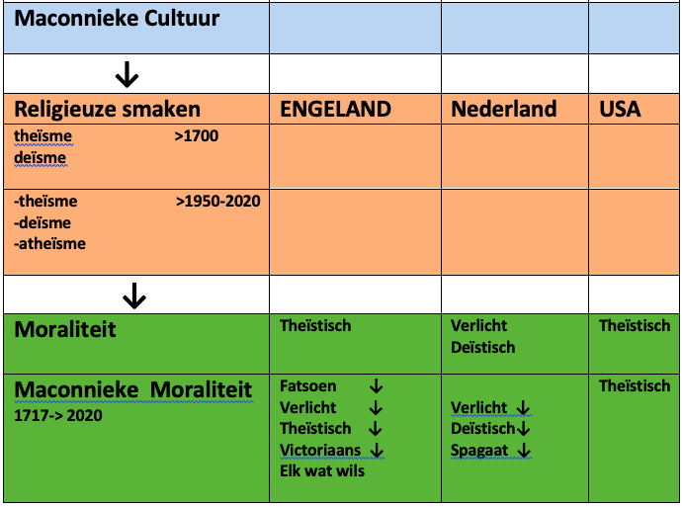
Lagen van de Maconnieke Taart

Slide 10
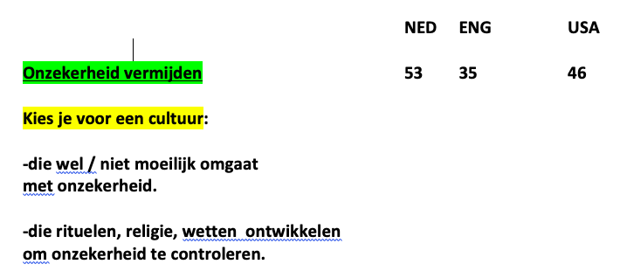
Cultuurverschillen (Onderzoek Hofstede) Hofstede: scoreschaal 100

Slide 11
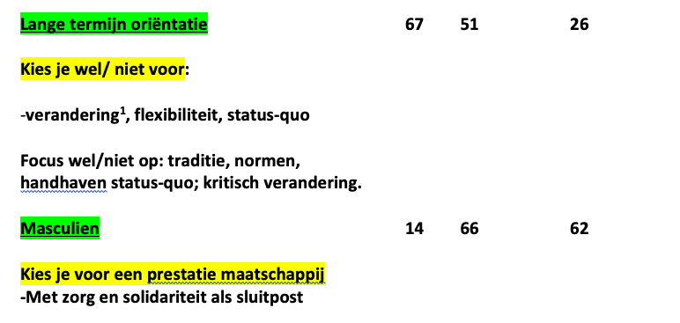
Cultuurverschillen (Onderzoek Hofstede) Hofstede: scoreschaal 100

Slide 12
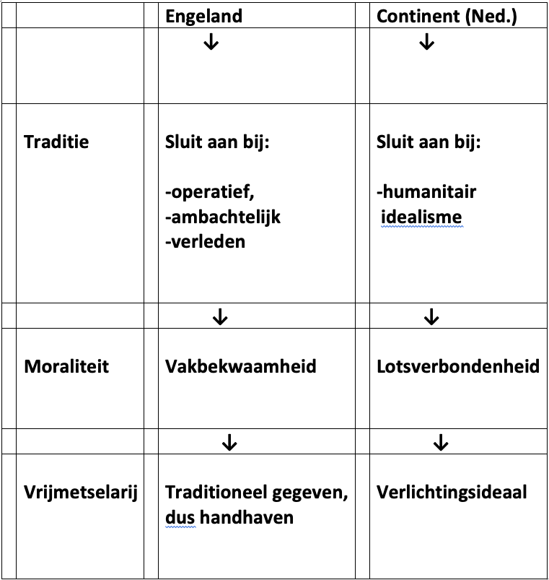
Verschillen in maconnieke cultuur ondanks universele aspect (Kwaadgras, Thoth 1993-6)

Slide 13
Cultuur Impliceert Religie

Slide 14
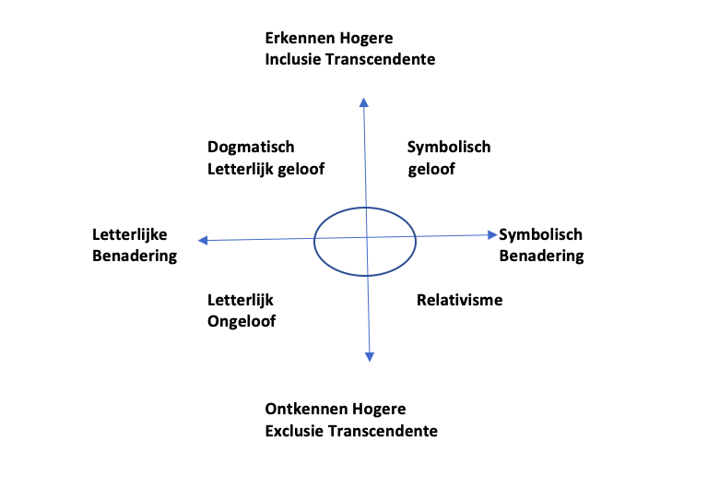
Cultuur Impliceert Religie

Slide 15
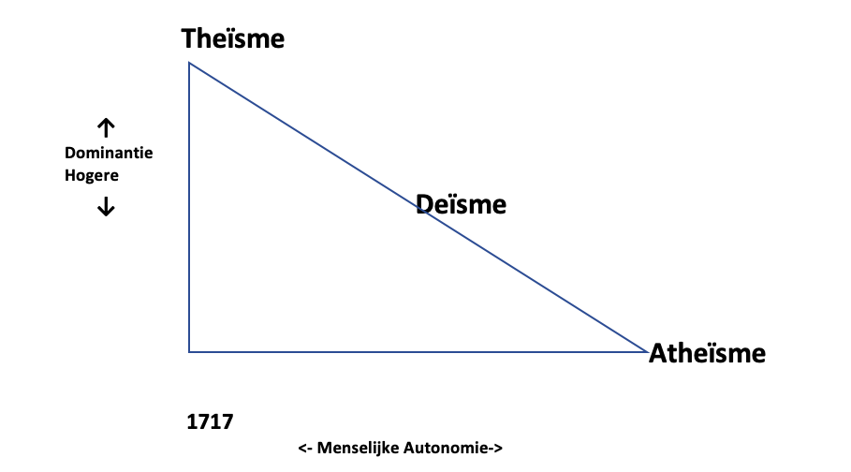
Omslag tijdsbeeld begin 18e eeuw

Slide 16
Moraliteit | Maconnieke Moraliteit

Slide 17
Moraliteit | Maconnieke Moraliteit

Slide 18
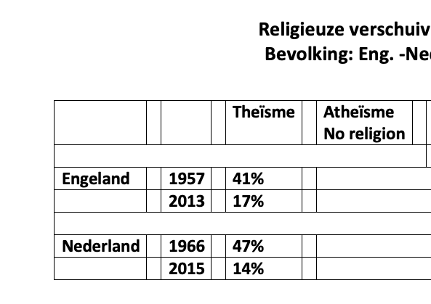
Religieuze verschuivingen Bevolking
Atheisme
06%
28%
22%
24%

Slide 19
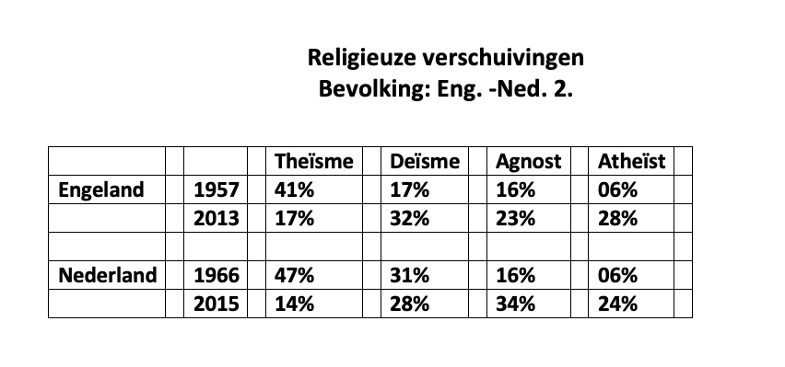
Religieuze verschuivingen Bevolking

Slide 20
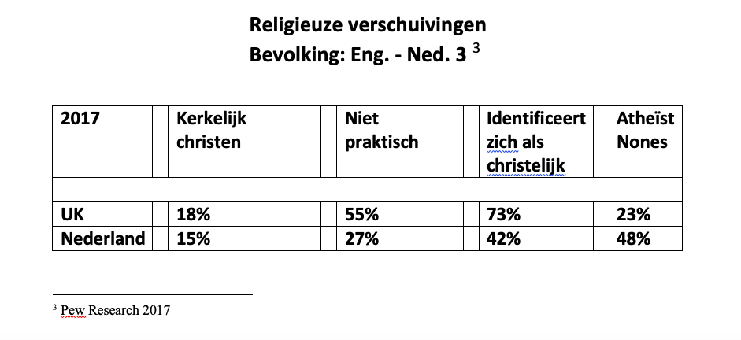
Religieuze verschuivingen Bevolking

Slide 21
Einde

